Slide 1
Отчетная презентация проекта повышения эффективности
Оптимизация процесса составления отчета по форме №4.15 1-6 «Сведения о распределении мощности, количестве силовых и измерительных трансформаторов, коммутационного оборудования и устройств компенсации реактивной мощности (10426)» для предоставления в информационную систему ГИС ТЭК
ДОКЛАДЧИК: Семерная Анна Владимировна Заместитель начальника ПТО ОРГАНИЗАЦИЯ: МУП "Электросервис"
2023

Slide 2
КАРТОЧКА ПРОЕКТА
1. Вовлеченные лица и рамки проекта
2. Обоснование выбора
Заказчики процесса: Директор МУП "Электросервис" Периметр проекта: Производственно-технический отдел Границы проекта: Начало заполнения отчета, Ответ о принятии отчета на сайте ГИС ТЭК Владелец процесса: Дьяков Глеб Валерьевич Ведущий инженер ПТО Руководитель проекта: Семерная Анна Владимировна Заместитель начальника ПТО Команда проекта: Дьяков Глеб Валерьевич; Семерная Анна Владимировна; Цапаев Александр Викторович;
Описание проблемы: Длительность и трудоёмкость процесса при подготовке и формировании отчета для размещения в системе ГИС ТЭК Ключевой риск: Штрафы за несвоевременное предоставление сведений, потеря рабочего времени сотрудников, вероятность допущения ошибок при подсчете данных.
3. Цели и плановый эффект
4. Ключевые события проекта
Показатель | База | Цель
Время подготовки и формирования отчета, мин | 230 | 40
Количество не вовремя зданных отчетов, шт. | 1 | 0
Предоставление сопутствующих отчетов в Минэнерго, РЭК, мин. | 40 | 20
Наименование | Начало | Окончание
Старт проекта | 14.07.2023
1. Диагностика и целевое состояние | 14.07.2023 | 11.08.2023
1.1. Разработка текущей карты процесса | 14.07.2023 | 23.07.2023
1.2. Сбор фактических данных | 14.07.2023 | 25.07.2023
1.3. Разработка целевой карты процесса | 28.07.2023 | 11.08.2023
1.4. Разработка плана мероприятий | 28.07.2023 | 11.08.2023
2. Реализация плана мероприятий по улучшению | 12.08.2023 | 11.09.2023
2.1. Совещание по защите подходов внедрения | 12.08.2023 | 12.08.2023
2.2. Внедрение мероприятий | 13.08.2023 | 11.09.2023
3. Анализ результатов и закрытие проекта | 12.09.2023 | 20.10.2023
3.1. Мониторинг достигнутых результатов | 12.09.2023 | 11.10.2023
3.2. Оформление карты достигнутого состояния процесса | 12.10.2023 | 12.10.2023
3.3. Разработка стандарта/норматива и тиражирование | 13.10.2023 | 17.10.2023
3.4. Закрытие проекта (отчет руководителю) | 18.10.2023 | 20.10.2023

Slide 3
КАРТА ТЕКУЩЕГО СОСТОЯНИЯ ПРОЦЕССА
Время протекания процесса: 230 мин Проблемы: 1. Потеря времени на поиск необходимой информации 2. Потеря времени на проверку информации 3. Длительность процесса подсчета полученных данных 4. Длительность подготовки документа, риски не предоставления отчета в срок
Вход
1
10 мин
2
110 мин
3
60 мин
Отдел ПТО исполнитель 2
Отдел ПТО исполнитель 1
Отдел ПТО исполнитель 1
Начало заполнения отчета
Вход на сайт ГИС ТЭК, скачивание макета 4.15 1-6 для отчета
Сбор данных из паспортов, просмотр схем и других технических документов трансформаторных подстанций
Проверка соответствия полученных данных
НЕТ
НЕТ
1
НЕТ
2
4
20 мин
5
20 мин
6
10 мин
Выход
Отдел ПТО исполнитель 1
Отдел ПТО исполнитель 1
Отдел ПТО исполнитель 2
Подсчет количественных показателей для отчета
Занесение данных в макет 4.15 1-6 для отчета
Выгрузка макета 4.15. 1-6 в систему ГИС ТЭК
Ответ о принятии отчета на сайте ГИС ТЭК
Легенда:
2
2
Проблема
Решение
Возврат к предыдущему этапу
НЕТ
3 ч
НЕТ
3
НЕТ
4
НЕТ
Длительность по регламенту
Длительность по регламенту

Slide 4
СБОР ФАКТИЧЕСКИХ ДАННЫХ ПРОЦЕССА

Slide 5
АНАЛИЗ И РЕШЕНИЕ ПРОБЛЕМ
n/n | Проблема | Причина | Решение
1 | Потеря времени на поиск необходимой информации | Разрозненность мест хранения информации | Занесение данных в единое место хранения информации - это технические паспорта трансформаторных подстанций;
2 | Потеря времени на проверку информации | Анализ информации, перепроверка полученных данных для отчета в вручную | Внедрение программы ДИС Модус
3 | Длительность процесса подсчета полученных данных | Большой объем данных, потеря внимания | Автоматический подсчет данных для отчета в программе ДИС Модус
4 | Длительность подготовки документа, риски не предоставления отчета в срок | Сбор, подсчет, занесение данных в отчет вручную | Формирование отчета автоматически в программе ДИС Модус, отправка отчета в срок без задержек

Slide 6
КАРТА ЦЕЛЕВОГО СОСТОЯНИЯ ПРОЦЕССА
Время протекания процесса: 40 мин Предлагаемые решения: 1. Занесение данных в технические паспорта трансформаторных подстанций 2. Внедрение программы ДИС Модус 3. Автоматический подсчет данных для отчета в программе ДИС Модус 4. Формирование отчета автоматически в программе ДИС Модус, отправка отчета в срок без задержек.
Вход
1
10 мин
2
5 мин
3
20 мин
Отдел ПТО исполнитель 1
Отдел ПТО исполнитель 1
Отдел ПТО исполнитель 1
Начало заполнения отчета
Выбор параметров в программе ДИС Модус для формирования отчета
Формирование макета 4.15. 1.6 в программе ДИС Модус
Проверка корректности заполнения отчета
НЕТ
НЕТ
НЕТ
4
5 мин
Выход
Отдел ПТО исполнитель 2
Выгрузка макета 4.15. 1-6 в систему ГИС ТЭК
Подтверждение о принятии отчета на сайте ГИС ТЭК
Легенда:
2
2
Проблема
Решение
Возврат к предыдущему этапу
НЕТ
3 ч
НЕТ
Длительность по регламенту
Длительность по регламенту

Slide 7
ПЛАН МЕРОПРИЯТИЙ
пп | Задача, Ответственный | План | Факт | Замечания | Статус
1 | Формирование технического задания для разработки функций по отчетности для программы ДИС Модус (Ответственный: Дьяков Глеб Валерьевич) | 11.09.2023 | 11.09.2023 |  | ●
2 | Реализация технического задания для функций программы ДИС Модус (Ответственный: Дьяков Глеб Валерьевич) | 11.09.2023 | 11.09.2023 |  | ●
3 | Тестирование программы ДИС Модус (Ответственный: Дьяков Глеб Валерьевич) | 11.09.2023 | 11.09.2023 |  | ●
4 | Занесение данных из технических паспортов трансформаторных подстанций в ДИС Модус (Ответственный: Цапаев Александр Викторович) | 11.09.2023 | 11.09.2023 |  | ●
5 | Внедрение программы ДИС Модус в работу (Ответственный: Дьяков Глеб Валерьевич) | 11.09.2023 | 11.09.2023 |  | ●

Slide 8
МОНИТОРИНГ ДОСТИГНУТЫХ РЕЗУЛЬТАТОВ

Slide 9
КАРТА ДОСТИГНУТОГО СОСТОЯНИЯ ПРОЦЕССА
Время протекания процесса: 40 мин Решения:
Вход
1
10 мин
2
5 мин
3
20 мин
Отдел ПТО исполнитель 1
Отдел ПТО исполнитель 1
Отдел ПТО исполнитель 1
Начало заполнения отчета
Выбор параметров в программе ДИС Модус для формирования отчета
Формирование макета 4.15. 1.6 в программе ДИС Модус
Проверка корректности заполнения отчета
НЕТ
НЕТ
НЕТ
4
5 мин
Выход
Отдел ПТО исполнитель 2
Выгрузка макета 4.15. 1-6 в систему ГИС ТЭК
Подтверждение о принятии отчета на сайте ГИС ТЭК
Легенда:
2
2
Проблема
Решение
Возврат к предыдущему этапу
НЕТ
3 ч
НЕТ
Длительность по регламенту
Длительность по регламенту

Slide 10
РЕЗУЛЬТАТЫ ПРОЕКТА
пп | Показатель | База | Цель | Факт | Комментарий
1 | Время подготовки и формирования отчета, мин | 230 | 40 | 40
2 | Количество не вовремя зданных отчетов, шт. | 1 | 0 | 0
3 | Предоставление сопутствующих отчетов в Минэнерго, РЭК, мин. | 40 | 20 | 20
Решение: Закрыть проект Комментарии к решению:

Slide 11
ПРИЛОЖЕНИЯ
ПРИЛОЖЕНИЯ

Slide 12
ПРИЛОЖЕНИЯ - КОМАНДА ПРОЕКТА
ВЛАДЕЛЕЦ ПРОЦЕССА
РУКОВОДИТЕЛЬ ПРОЕКТА
Дьяков Глеб Валерьевич Ведущий инженер ПТО
Семерная Анна Владимировна Заместитель начальника ПТО
КОМАНДА ПРОЕКТА
Дьяков Глеб Валерьевич Ведущий инженер ПТО
Семерная Анна Владимировна Заместитель начальника ПТО
Цапаев Александр Викторович Инженер ПТО

Slide 13
ПРИЛОЖЕНИЯ - ЭФФЕКТ ОТ МЕРОПРИЯТИЙ
n/n | Наименование мероприятия | Эффект от мероприятия
1 | Формирование технического задания для разработки функций по отчетности для программы ДИС Модус | Набор автоматических функций по отчетности в программе ДИС Модус
2 | Реализация технического задания для функций по отчетности в программе ДИС Модус | Удобство сбора и подсчета количественных и технических показателей для отчетности
3 | Тестирование программы ДИС Модус | Удобный и быстрый сбор необходимой и информации
4 | Занесение данных в технические паспорта трансформаторных подстанций в программу ДИС Модус | Хранение технических характеристик объектов в единой базе
5 | Внедрение программы ДИС Модус в работу | Заполнение отчета без потери времени, отправка отчета в срок без задержек Тиражирование на предоставление сопутствующих отчетов в Минэнерго, РЭК

Slide 14
ПРИЛОЖЕНИЯ - ЭФФЕКТ ОТ ВНЕДРЕНИЯ 1 / 5
Наименование мероприятия: Формирование технического задания для разработки функций по отчетности для программы ДИС Модус Эффект от мероприятия: Набор автоматических функций по отчетности в программе ДИС Модус

Slide 15
ПРИЛОЖЕНИЯ - ЭФФЕКТ ОТ ВНЕДРЕНИЯ 2 / 5
Наименование мероприятия: Реализация технического задания для функций по отчетности в программе ДИС Модус Эффект от мероприятия: Удобство сбора и подсчета количественных и технических показателей для отчетности

Slide 16
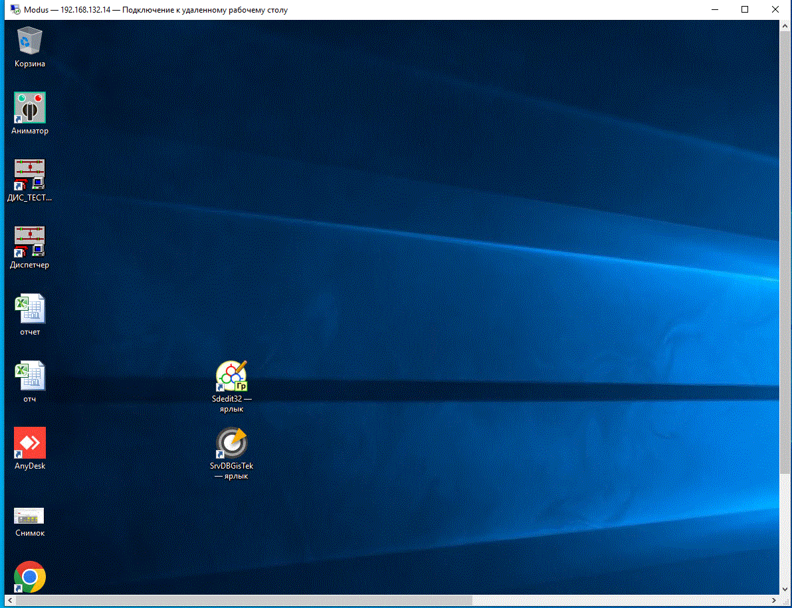
ПРИЛОЖЕНИЯ - ЭФФЕКТ ОТ ВНЕДРЕНИЯ 3 / 5
Наименование мероприятия: Тестирование программы ДИС Модус Эффект от мероприятия: Удобный и быстрый сбор необходимой и информации
СТАЛО:

Slide 17
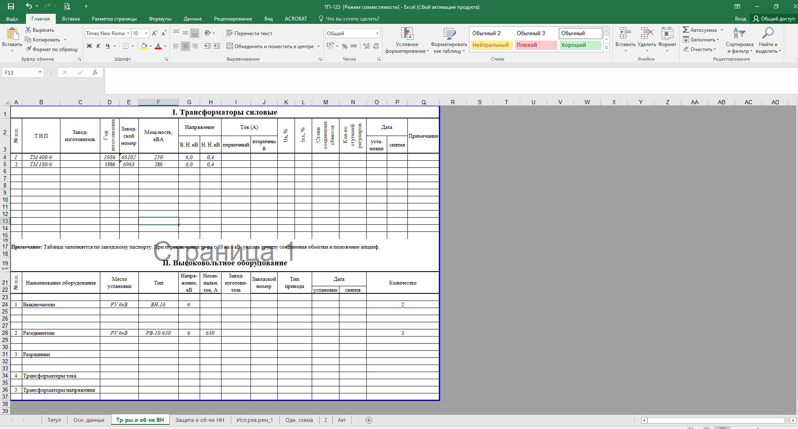
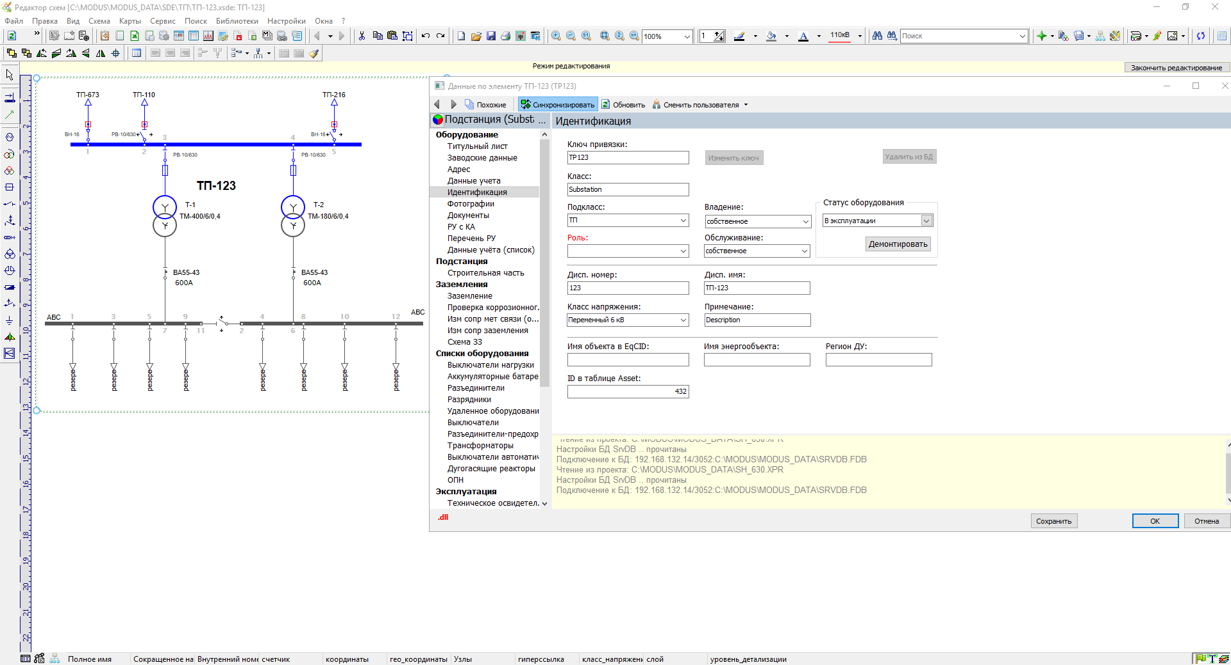
ПРИЛОЖЕНИЯ - ЭФФЕКТ ОТ ВНЕДРЕНИЯ 4 / 5
Наименование мероприятия: Занесение данных в технические паспорта трансформаторных подстанций в программу ДИС Модус Эффект от мероприятия: Хранение технических характеристик объектов в единой базе
БЫЛО:
СТАЛО:

Slide 18
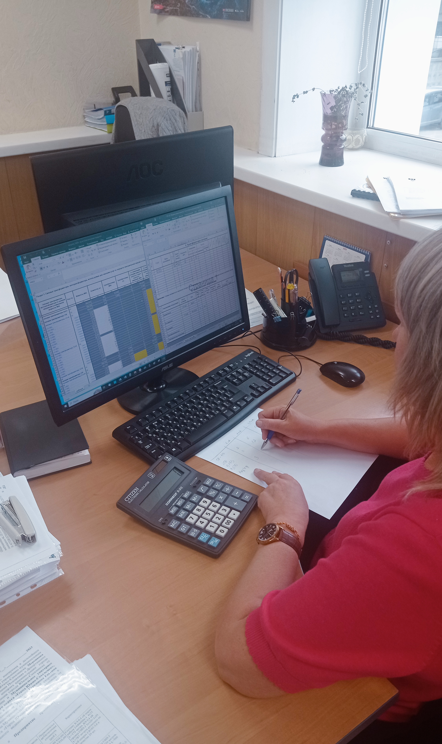
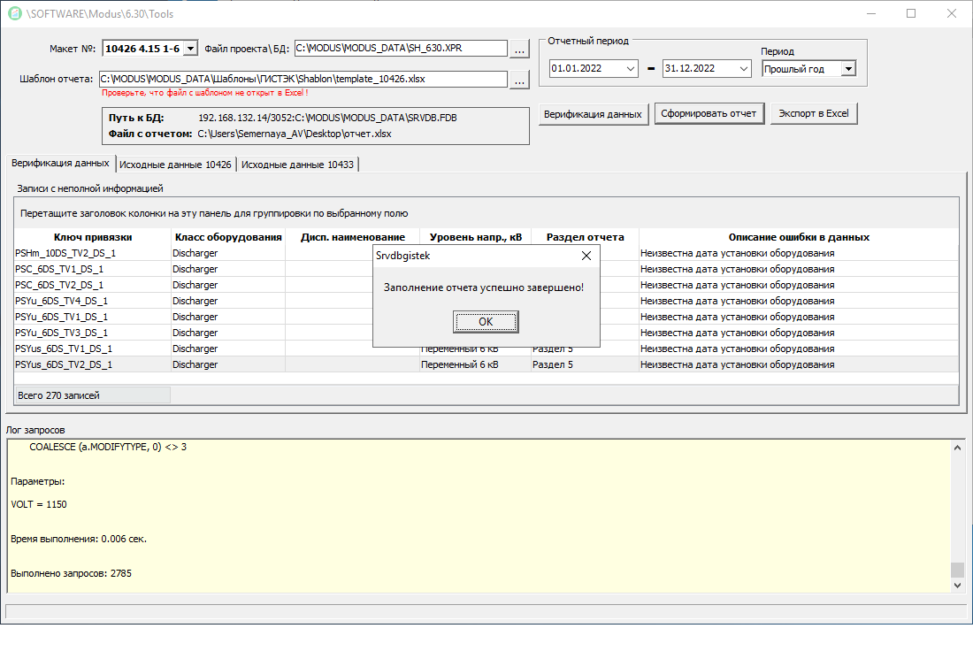
ПРИЛОЖЕНИЯ - ЭФФЕКТ ОТ ВНЕДРЕНИЯ 5 / 5
Наименование мероприятия: Внедрение программы ДИС Модус в работу Эффект от мероприятия: Заполнение отчета без потери времени, отправка отчета в срок без задержек Тиражирование на предоставление сопутствующих отчетов в Минэнерго, РЭК
БЫЛО:
СТАЛО:

Slide 19
Спасибо за внимание.

